Slide 1
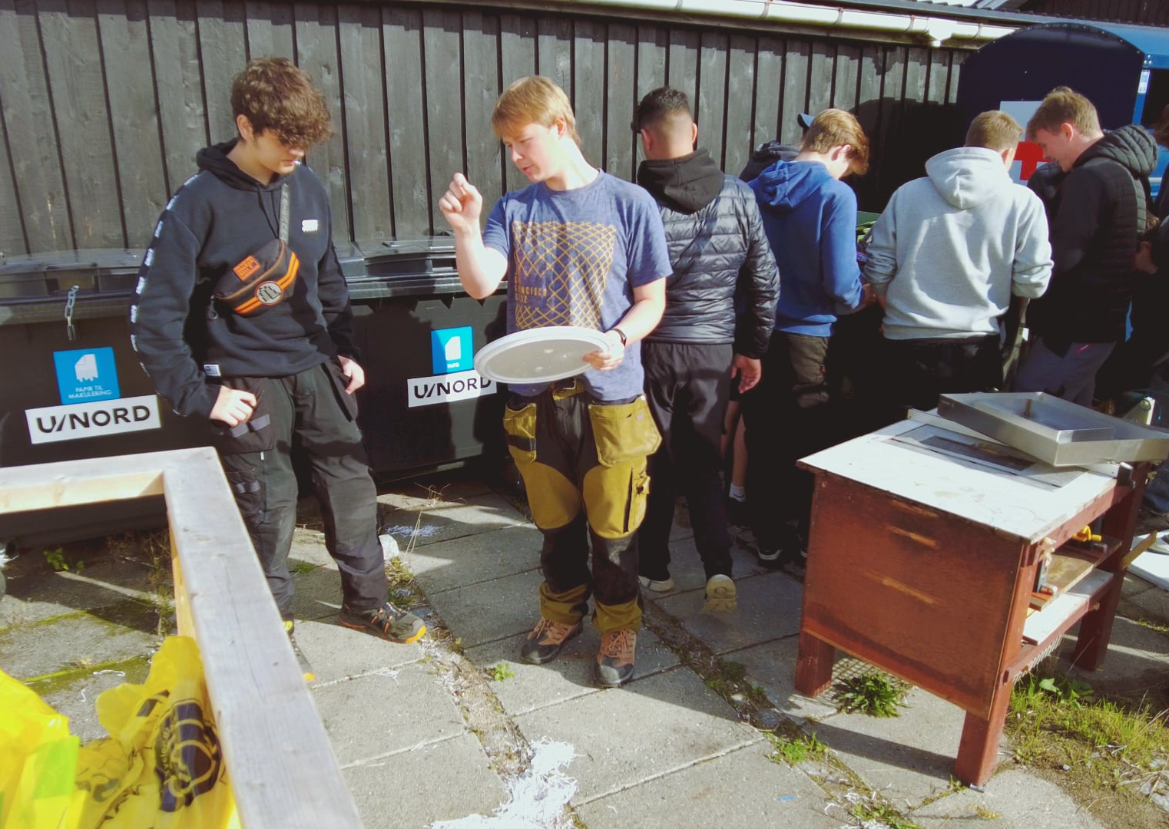

BYG MED AFFALD
GF2
BYG EN MATERIALEBANK PÅ TO KVADRATMETER

Slide 2
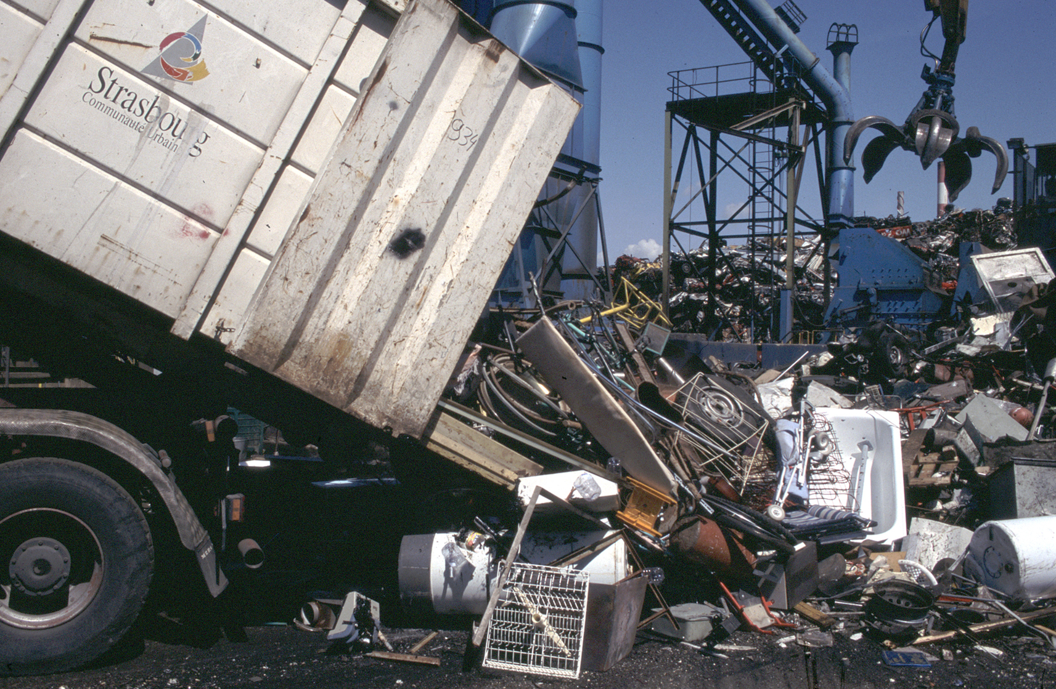
AFFALD ER GULD
Affald er ting, mennesker skiller sig af med. Noget de ikke har brug for længere.
Det kunne fx. være gamle papkasser, kartoner fra fødevarer, møbler der er gået halvt i stykker eller gammel elektronik.
Kan du komme med andre eksempler på affald?
Foto: © EUROPEAN UNION 2011 - EP

Slide 3
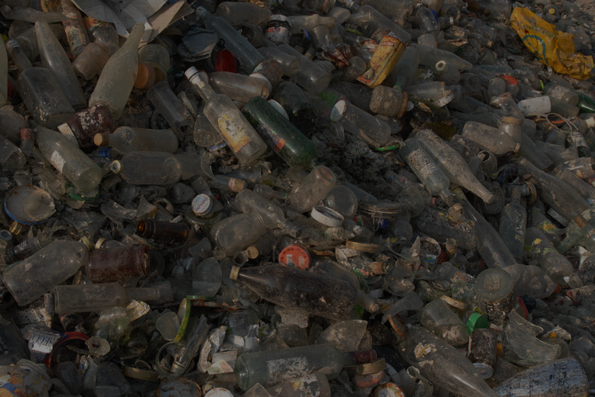
SÅDAN SKAL AFFALD GENBRUGES
DIREKTE GENBRUG
Et eksempel kan være en vinduesliste, der tages ud og sættes op i en ny karm.
Gamle materialer kan genbruges i nye byggerier på tre måder:
Direkte genbrug
Forberedelse til genbrug
Genanvendelse.
FORBEREDELSE TIL GENBRUG
Sker når for eksempel glas skal renses, slibes og bearbejdes for at bruges som spejle eller vægge.
GENANVENDELSE
Genanvendelse kræver ofte nedknusning, som vi ser med beton.
Foto: © EUROPEAN UNION 2011 - EP

Slide 4
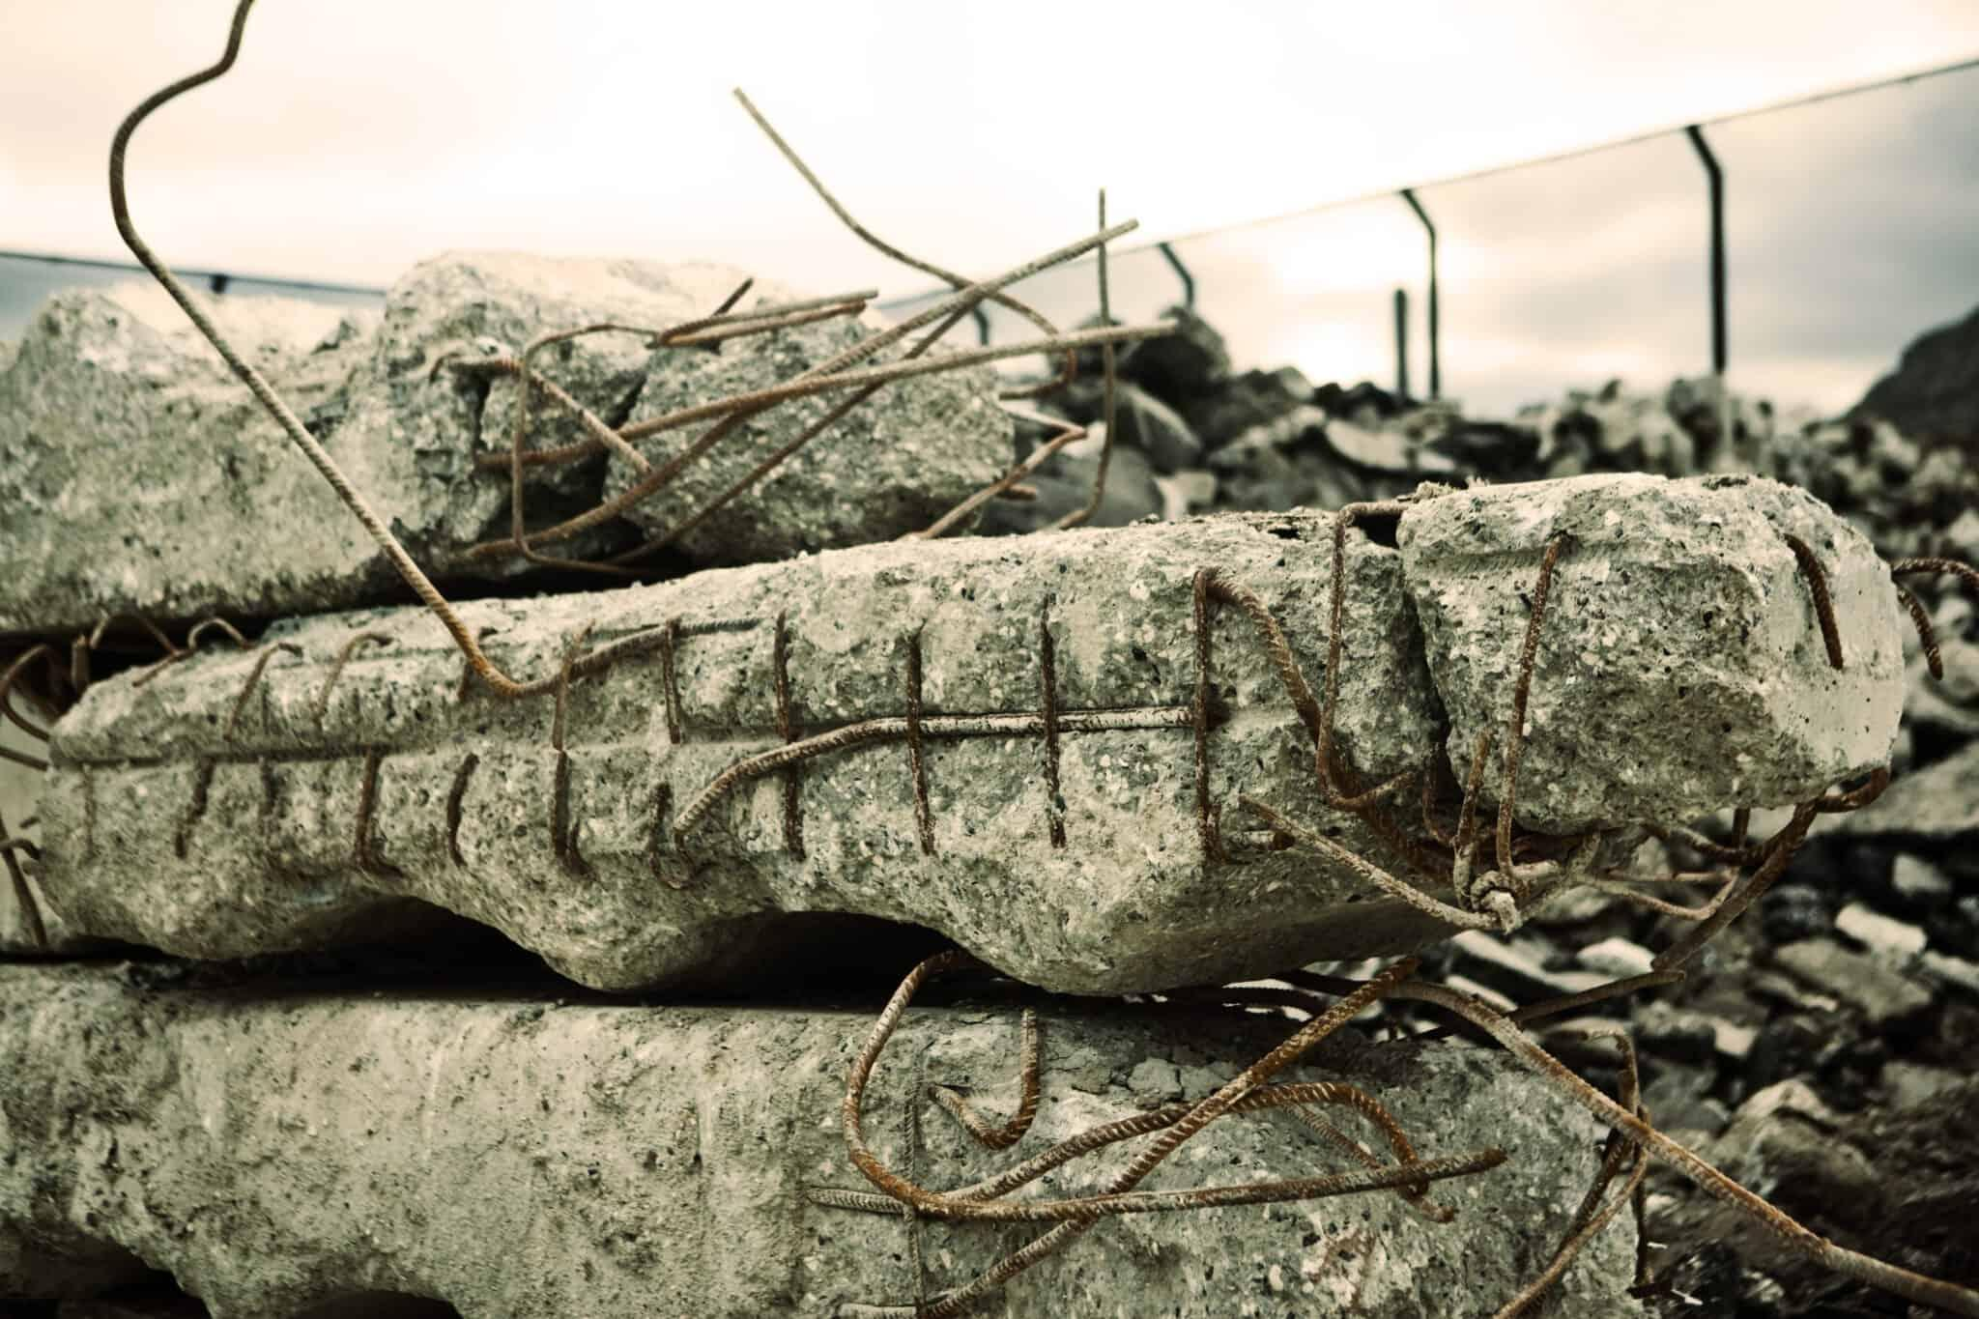
GRUPPEOPGAVE
Klik ind på nytaenk.dk og læs følgende explainer:
Find i grupper på tre former for genbrug af enten:
Tagpap
Træ
Mursten/beton
Plastik
Glas
Jern
Stål
Fliser
Foto: Teknologisk Institut

Slide 5
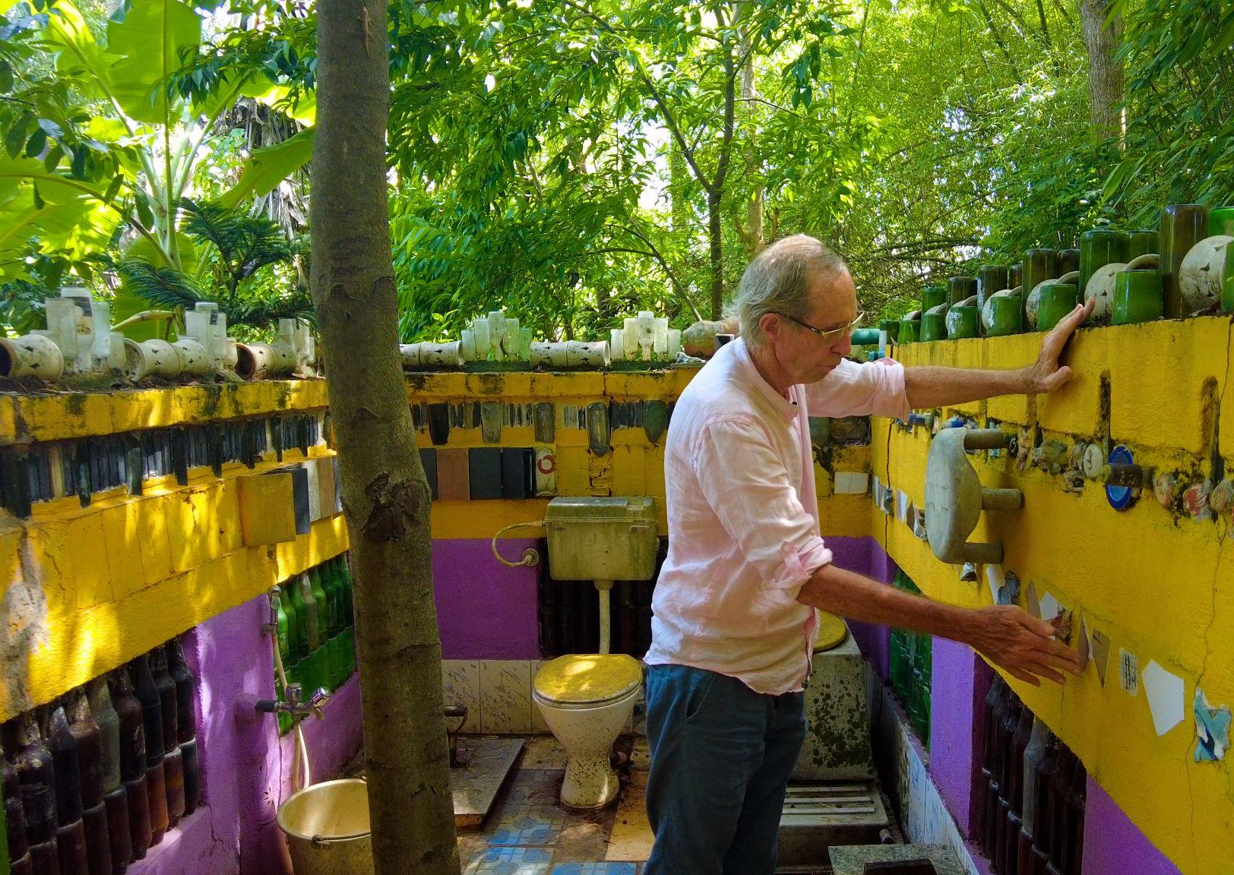
2. ET HUS AF SKRALD
I skal nu se en mand i Indien kaldet “B”, som har taget budskabet om at genbruge affald til ekstremer.
Han har nemlig bygget hele sit hus af aflagte ting fundet i nærområdet.
Huset kalder han for ‘Trash Mahal’.

Slide 6
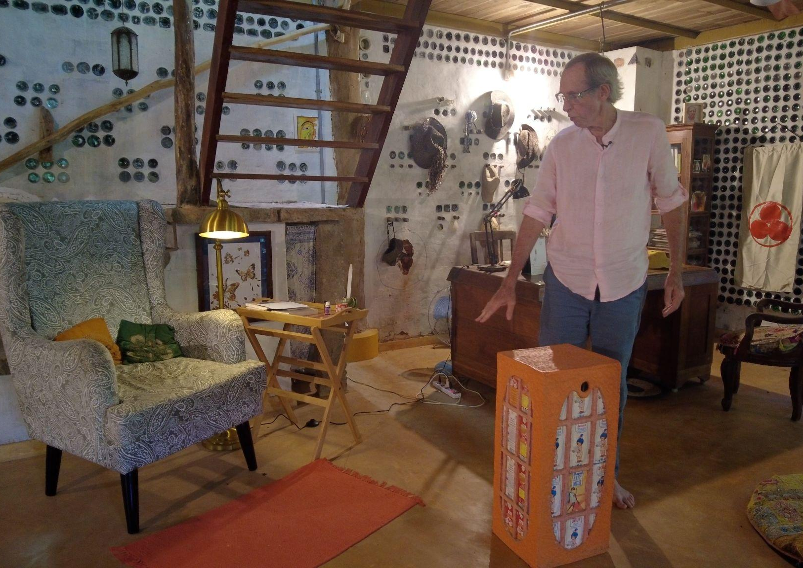
"TRASH MAHAL"
I "B"s hjemsted Auroville, en alternativ by ved vandet, bruger beboerne naturlige materialer som mudder, kalk og nedfaldne træer samt affald til at bygge deres huse.
De stræber efter ikke at forbruge “nye” produkter.
Se videoen her

Slide 7
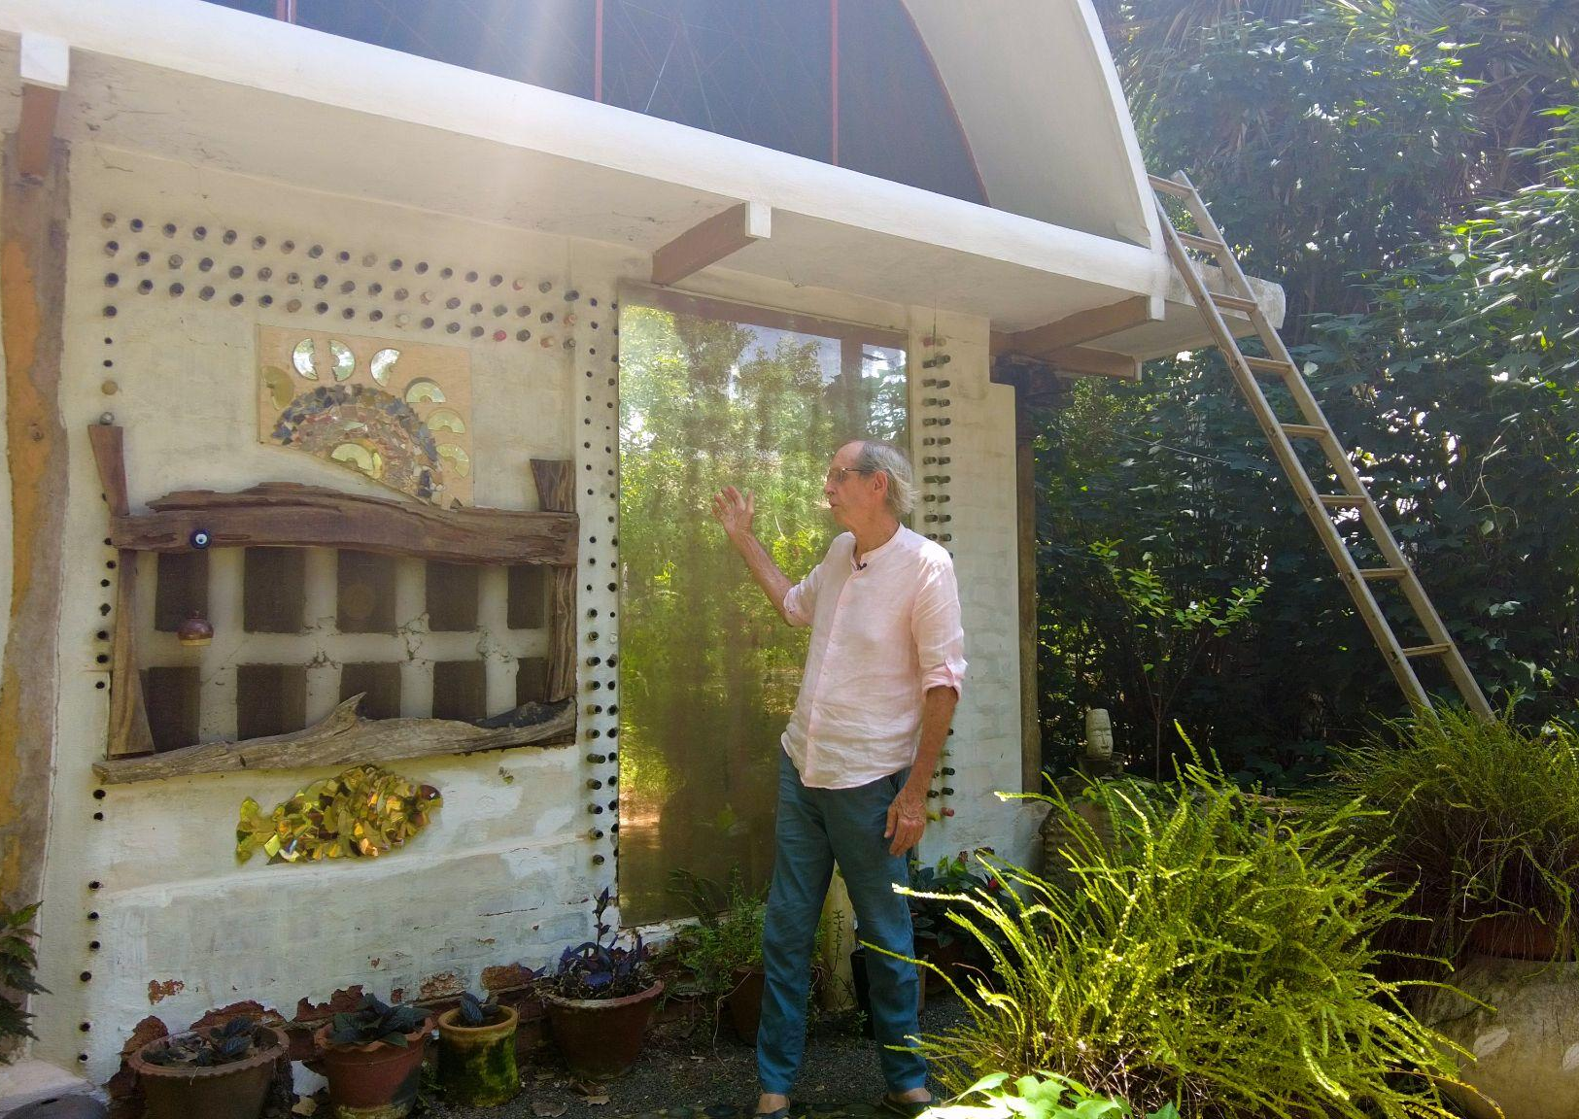
SPØRGSMÅL
Nævn fem ting som B. har brugt i sit hus og forklar hvordan?
Hvorfor kalder han det "Trash Mahal"?
Ville det kunne fungere i Danmark?

Slide 8
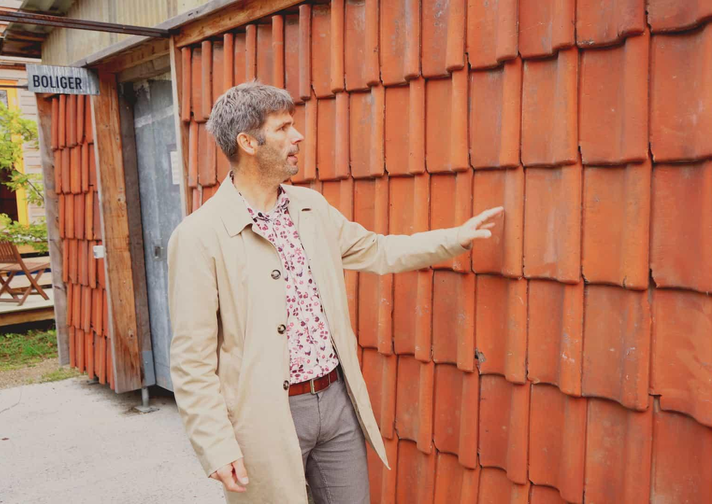
3. OPSKALERING
Når man bruger gamle materialer i nybyggeri, skal man sikre, at de er holdbare, anvendelige og tilgængelige i tilstrækkelige mængder.
Men hvad hvis konceptet skal opskaleres fra én husstand til hele bydele eller kommuner?
Her kan det være en idé at lave en såkaldt “materialebank”.
Det har de gjort i den kreative Musicon-bydel i Roskilde, hvor de blandt andet laver facader med genbrugstegl.
Se og læs med her

Slide 9
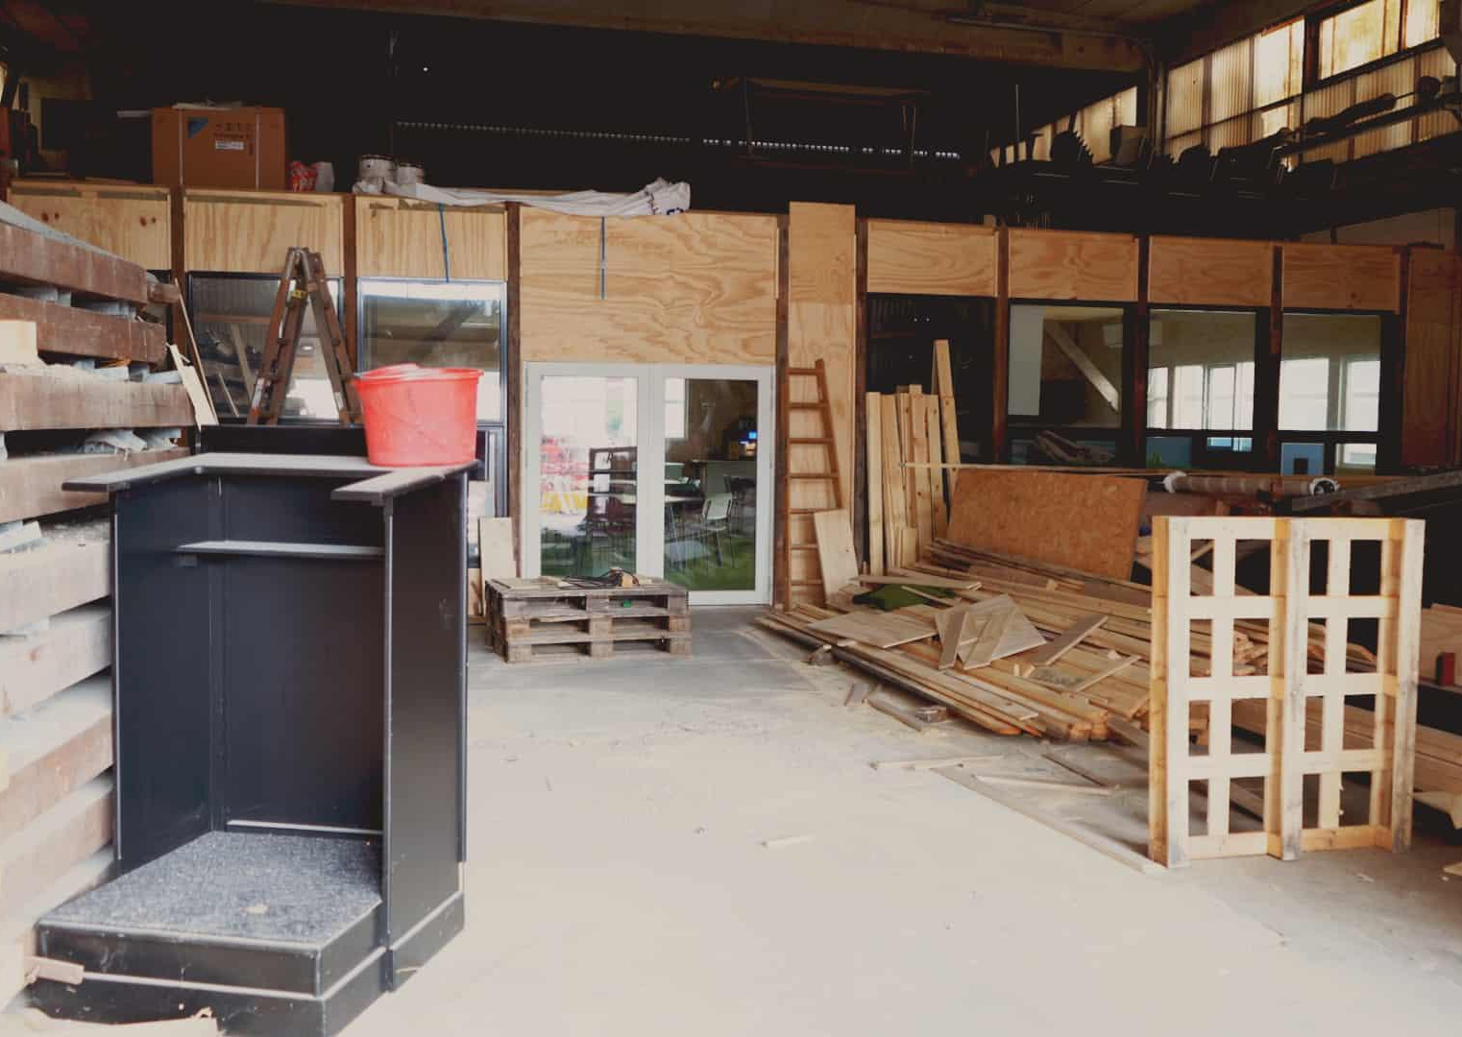
MUSICON
Roskilde Kommune har etableret en materialebank i Musicon.
Den bruges til at opbevare restmaterialer som vinduer, tagspær og metalplader fra nedrevne bygninger.
Virksomheder og beboere sorterer og indsamler deres affald, og nye byggerier designes til nem adskillelse og pakning.
Men der har også været behov for dygtige håndværkere.
“Processen kræver en dygtig håndværker med øje for det genanvendelsespotentiale, der ligger i hvert enkelt materiale”, Klaus Kellermann, bygherrerådgiver.

Slide 10
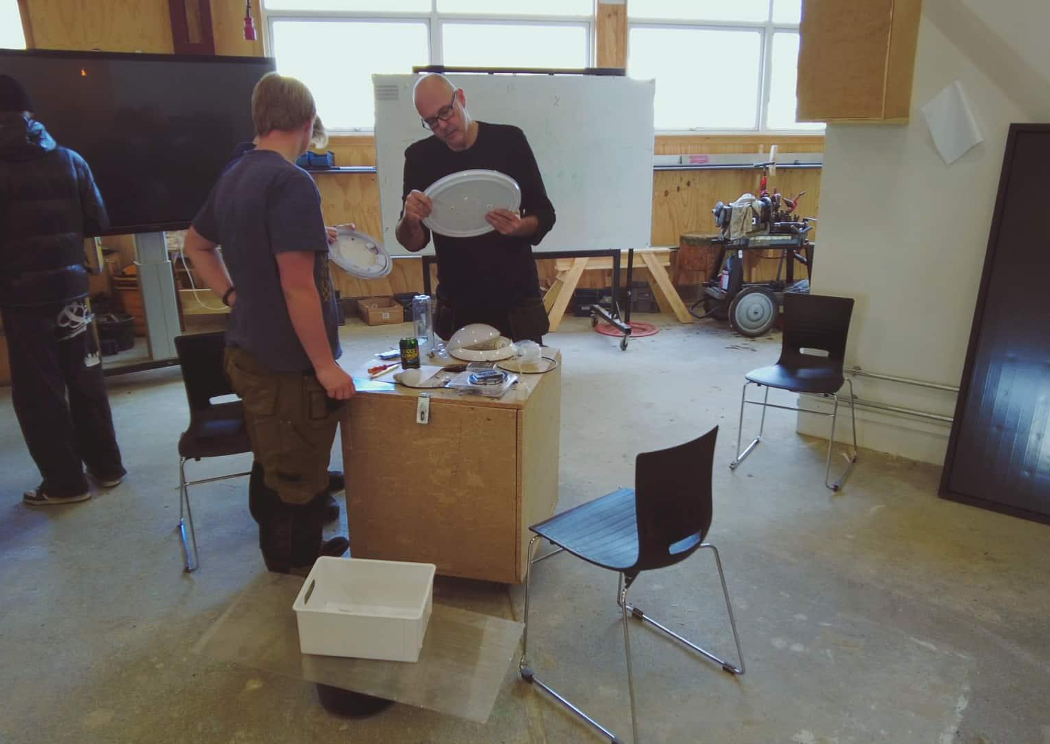
NU ER DET JERES TUR
Find kasserede materialer lokalt inden for en 20 minutters gåtur (skole, butikker, virksomheder).
Materialerne skal sorteres og registreres i jeres egen materialebank.
Derefter kan de blive genbrugt i stedet for at gå til spilde.
I skal huske at lave og udveksle logbøger.
I logbogen skal I liste materialerne og deres egenskaber ift.:
  direkte genbrug,
  forarbejdelse til genbrug
  og genanvendelse.

Slide 11
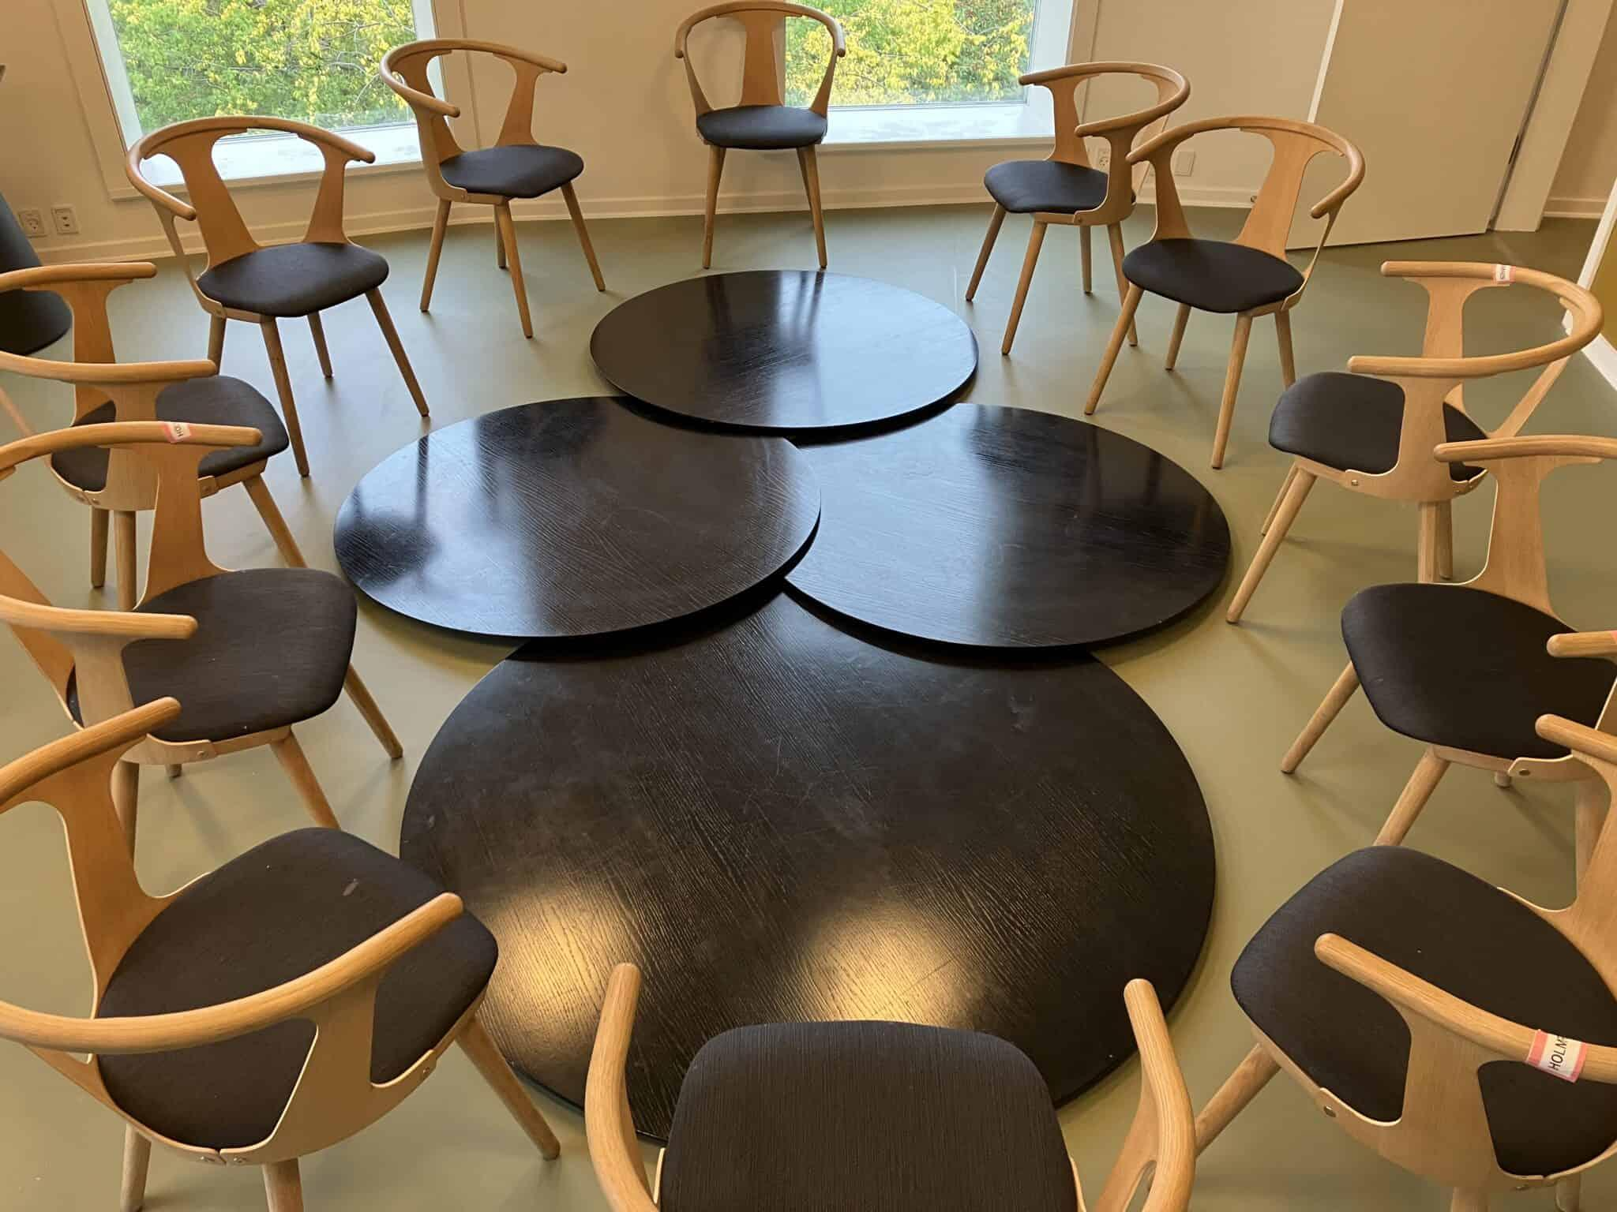
4. GAMLE MATERIALER I NYE BYGGERIER
Det er især på CO2-udledningen, at det batter at genbruge byggematerialer.
Klimapåvirkningen for 1 m2 genbrugsmursten er ca. 14 kg CO2 ækvivalent, mens den er ca. 65 kg for konventionelt murværk (se rapport).
I marts 2024 vedtog Folketinget, at byggebranchen skal udarbejde en genbrugsplan for nedrivning af større bygninger på 250 kvadratmeter eller mere.

Slide 12
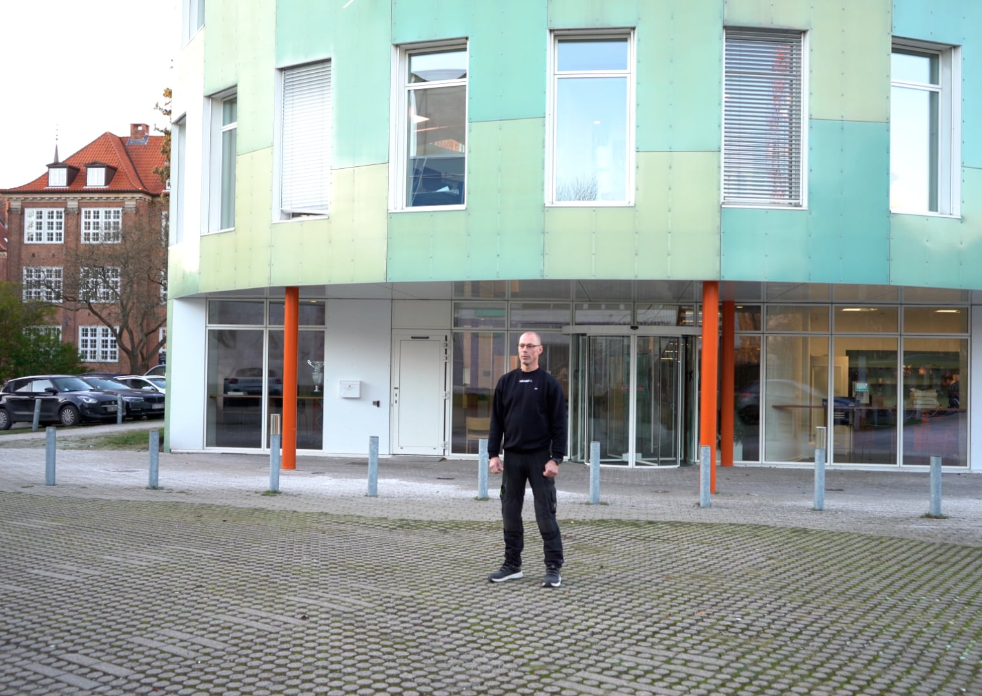
KU LIGHTHOUSE
I flere projekter er der behov for dygtige håndværkere - ikke kun til opførsel af selve bygningen men også til interiør af genbrugsmaterialer.
I Københavns Universitets “Lighthouse” fik møbelsnedker Jim Gram til opgave at indrette uden at købe nye materialer.
Se, hvordan han løste opgaven her

Slide 13
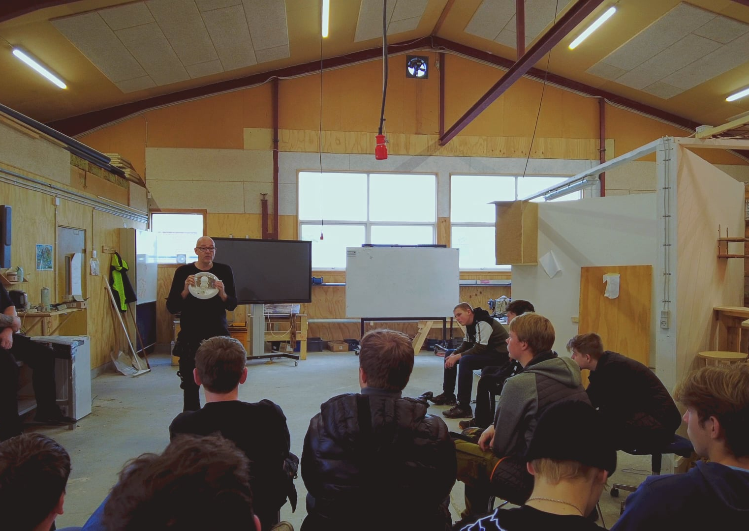
OPFØLGNING
I dag skal I udveksle information fra logbøger og sammenligne materialer.
Tænk over hvordan jeres “bank” spiller sammen med andres - hvad vil man kunne bygge?
Er der en overvægt af en form for materialer og for lidt af nogle andre?
Hvad er mulighederne og begrænsningerne?

Slide 14
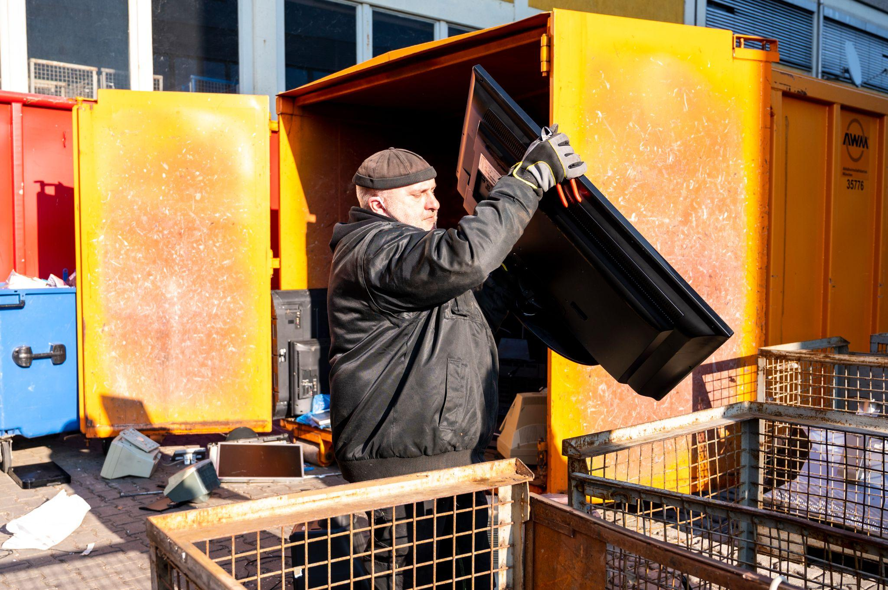
5. MASSER AF SKRALD TIL RÅDIGHED
Det specielle i casen med B fra Indien er, at han bruger ganske almindeligt husholdningsaffald.
Det er ting, man finder de fleste hjem - som flasker, emballage fra mad og gamle videobånd.
Han viser, at det også kan give mening at genbruge affald på mikroniveau.
Herhjemme inddeler vi husholdningsaffald i 10 sorterings-grupper.
Hvor mange kan du nævne?
Foto: © European Union 2020 - Source

Slide 15
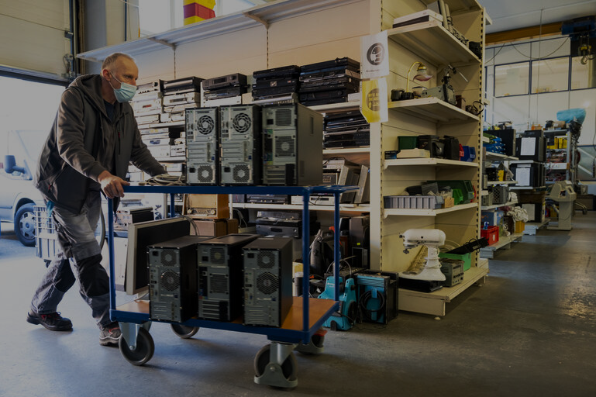
DE 10 SORTERINGS-GRUPPER
Større virksomheder og producenter skiller sig desuden af med større - og meget brugbart - bygge- og anlægsaffald.
Det kan være alt fra asfalt og beton over ledninger til jern og fliser, der er blevet afmonteret.
Plast
Mad- og drikke kartoner
Metal
Papir
Glas
Pap
Mad
Restaffald
Farligt affald
Tekstiler
Foto: © European Union 2020

Slide 16
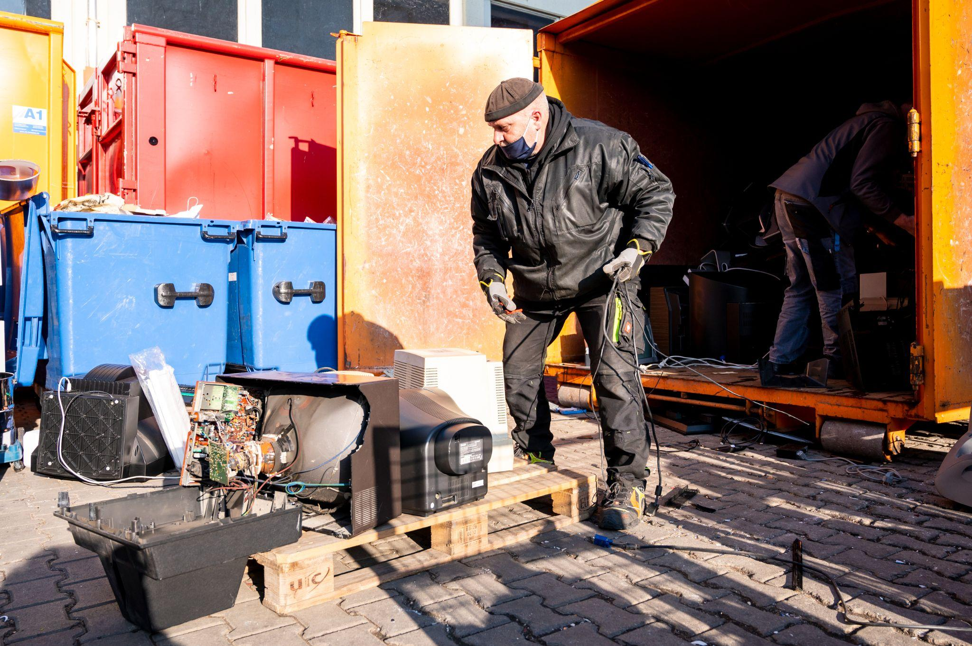
PRÆSENTATION AF
MATERIALEBANKER
Nu skal I holde små fem minutters oplæg for klassen om jeres materialebank.
Husk at dele viden fra jeres logbøger og ideer til, hvordan de forskellige materialer kan enten direkte genbruges, forberedes til genbrug eller genanvendes.
Foto: © European Union 2020

Slide 17
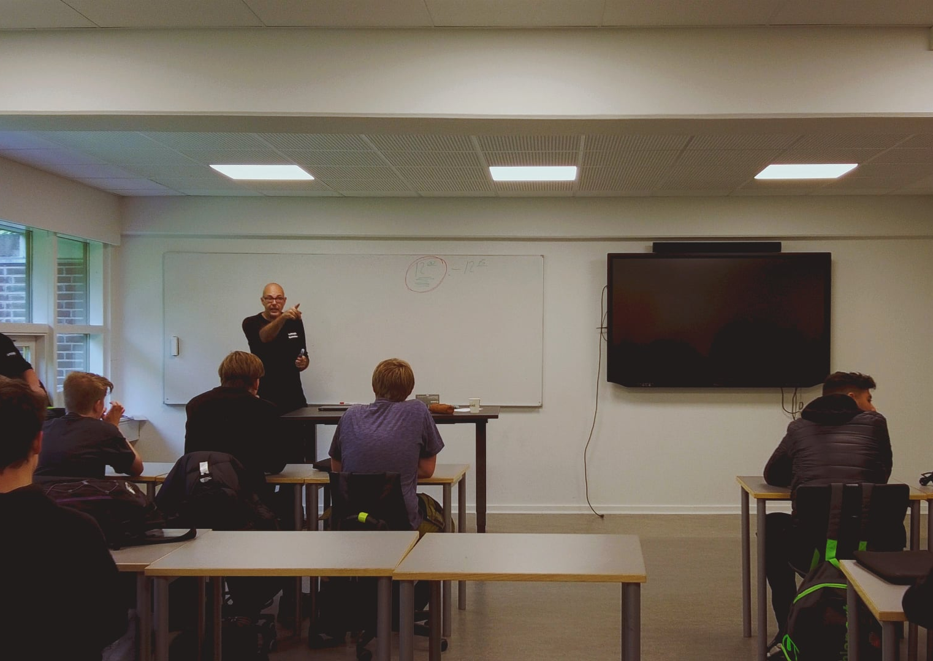
OPSUMMERING
Baseret på det her forløb, hvordan vil I kunne:
Hjælpe med at genbruge husholdningsartikler på kreative måder?
Indføre materialebanker mere ude på arbejdspladserne?
Inspirere både kunder og chefer til at bruge “affald” i byggeriet?
Undgå at brugbare ting bliver brændt af eller deponeret på lossepladsen?
Diskutér i grupper eller inkludér i jeres endelige præsentation.

Slide 18




Credits
Projektet har modtaget økonomisk støtte fra
Udenrigsministeriets engagementspulje,
faciliteret af CISU – Civilsamfund i Udvikling.

